Slide 1
Муниципальное бюджетное дошкольное образовательное учреждение «Детский сад общеразвивающего вида «Ромашка» Октябрьский район ХМАО - Югры
Презентация
« Поговорим об осени»
Для детей 5-6 лет
Подготовила воспитатель
Сальникова Лариса Ивановна
Унъюган
2014

Slide 2
Цель: Закрепить знания детей об осени, её признаках и особенностях. Развивать у детей образное мышление при помощи народных примет, поговорок.
Оборудование:
Презентация об осени.
Аудиосопровождение «Релаксация».
Мультимедийное устройство.

Slide 3
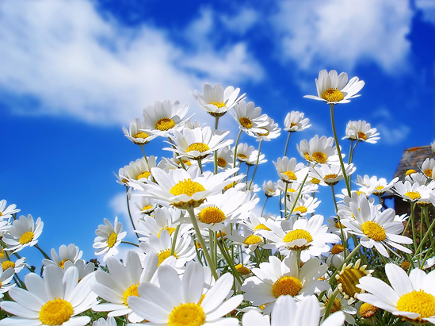
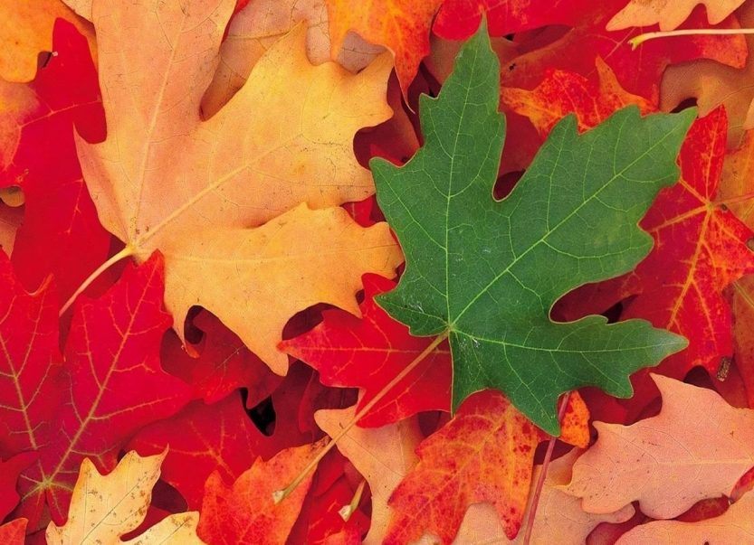
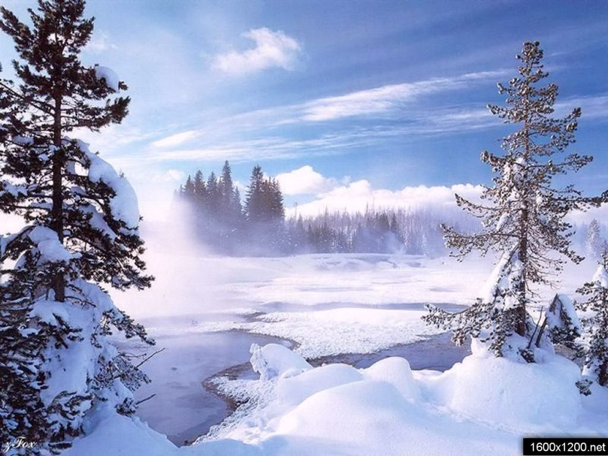
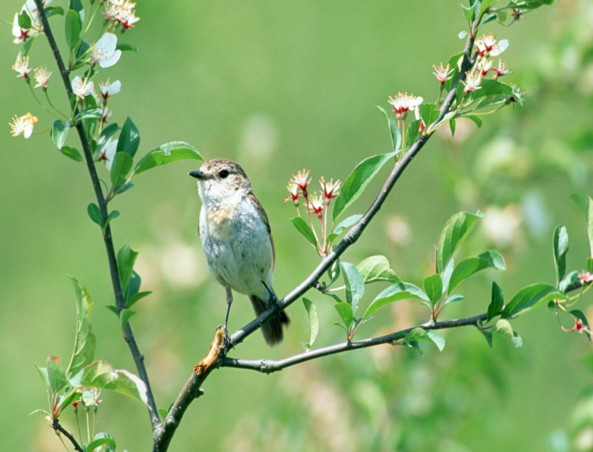
Воспитатель: Ребята, какое время года вы видите на картинах? (Лето, осень, весна, зима) - Объясните, почему вы так думаете? Дети: Летом цветут цветы. На картине тоже цветут ромашки… - Осенью листья становятся разноцветными и опадают с деревьев. На картине изображены опавшие листья… - Весной цветут яблони и прилетают из теплых краев птицы. На картине изображена ветка цветущей яблони и прилетевшая с юга птица… - Зимой все вокруг покрыто снегом. На картине лес, река, земля покрыты снегом…

Slide 4
Воспитатель: Отгадайте загадку, и узнаете, о каком времени года мы поговорим сегодня. - Несу я урожаи, Поля вновь засеваю, Птиц к югу отправляю, Деревья раздеваю я, Не касаясь елочек и сосен. Я - ... (Осень) - Правильно, ребята, это осень. И сегодня мы поговорим об осени, о том, что происходит в природе в это время года. Узнаем, какие приметы, пословицы, да поговорки придумал народ об осени. - Начинается осень с месяца, который называется сентябрь. - Повторите, как называется первый месяц осени? (Сентябрь) - Осень очень красивое время года, поэтому поэты очень любят писать о ней стихи. Послушайте, что написала поэтесс Ирина Бутримова о сентябре.

Slide 5
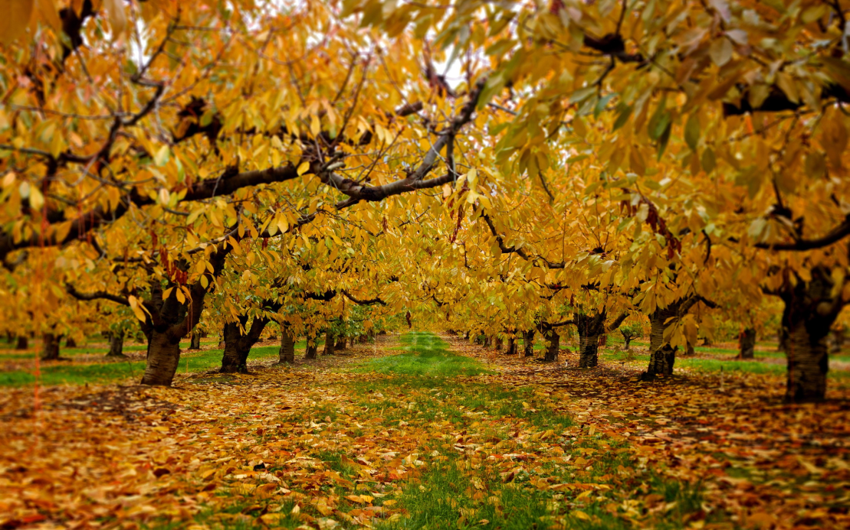
Голубое небо, яркие цветы, Золотая осень чудной красоты. Сколько солнца, света, нежного тепла, Это бабье лето осень нам дала. Рады мы последним теплым, ясным дням, На пеньках опятам, в небе журавлям. Будто бы художник смелою рукой Расписал берёзы краской золотой, А, добавив красной, расписал кусты Клёны и осины дивной красоты. Получилась осень-глаз не оторвать! Кто ещё сумеет так нарисовать? (И. Бутримова)

Slide 6
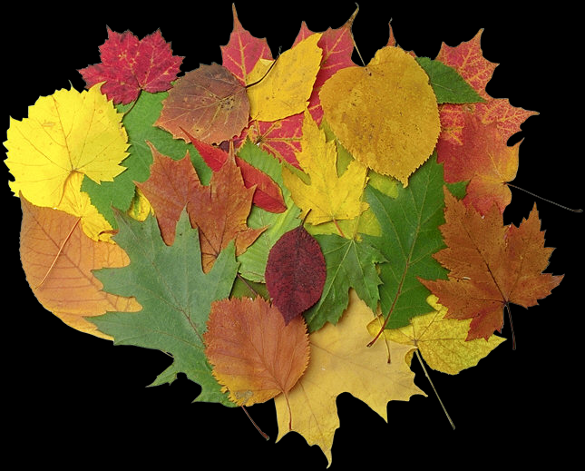
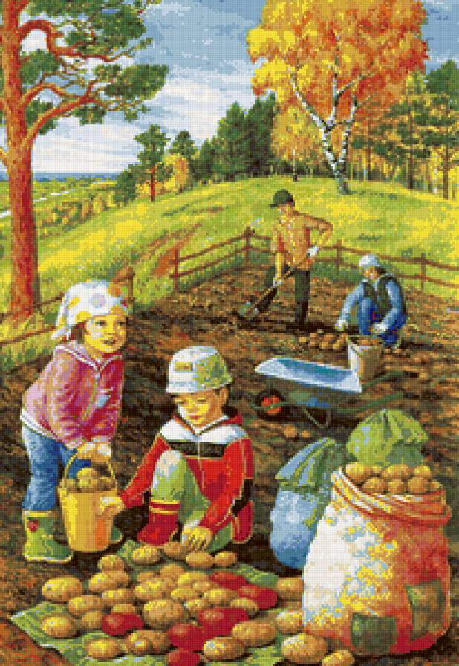
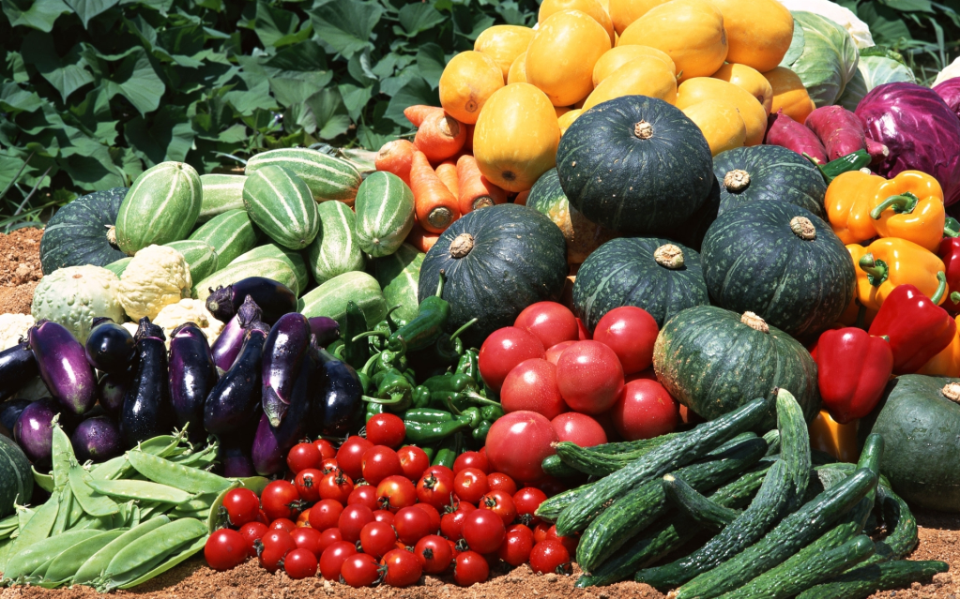
Воспитатель: В сентябре лето прощается с нами и уступает место осени. Осень нас радует последними теплыми деньками, разукрашивает листья деревьев разным цветом. - Осенью, в сентябре поспевает урожай. - Что поспевает на огородах? (Капуста, картошка, свекла, морковь…) -

Slide 7
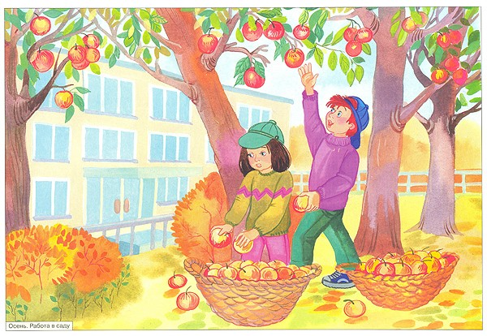
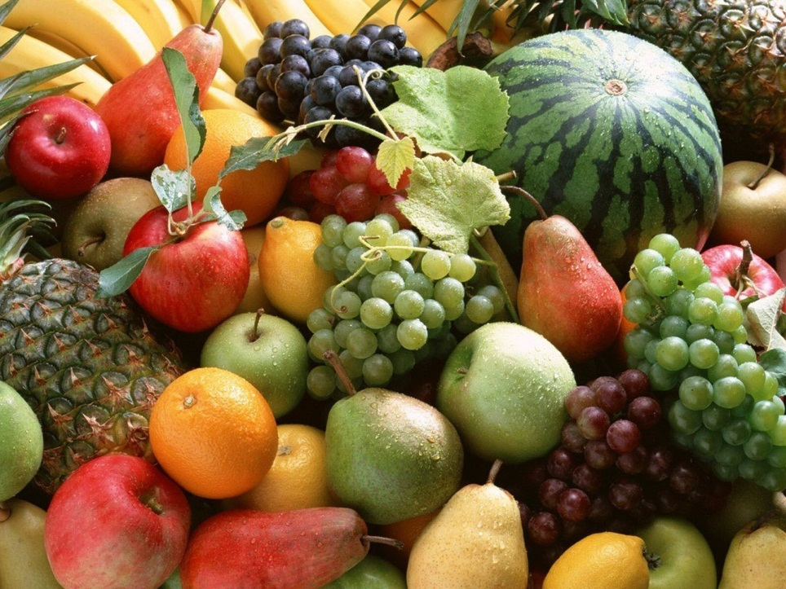
Воспитатель: Что поспевает в садах? (Яблоки) - Какие еще фрукты поспевают в сентябре? (Виноград. Сливы. Груши…)

Slide 8
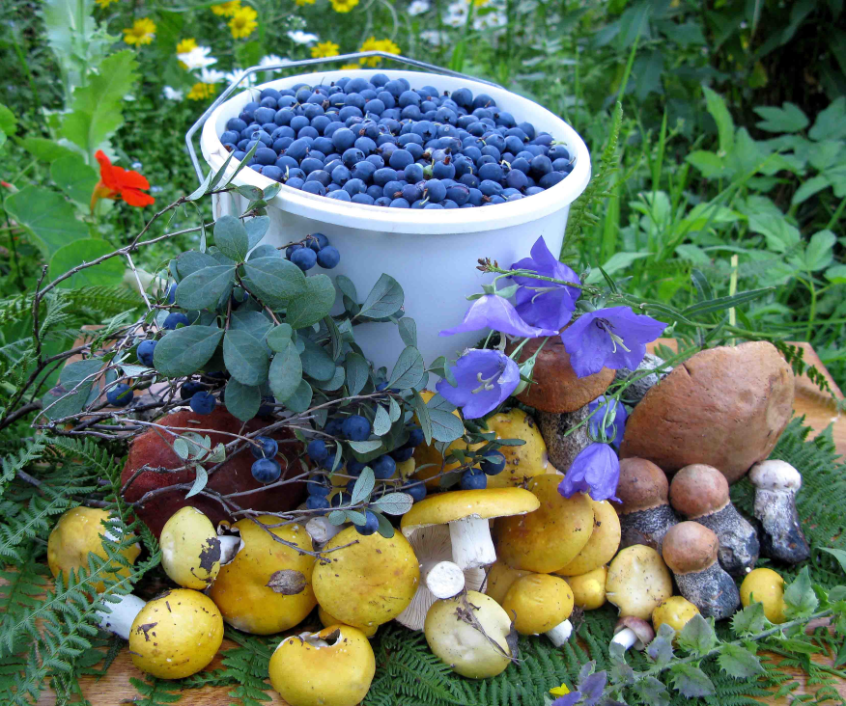
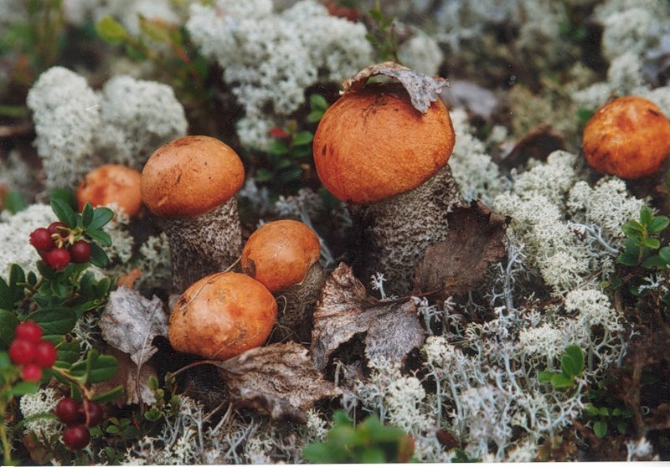
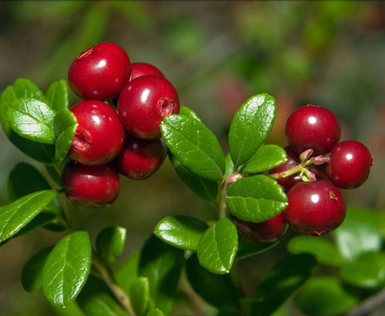
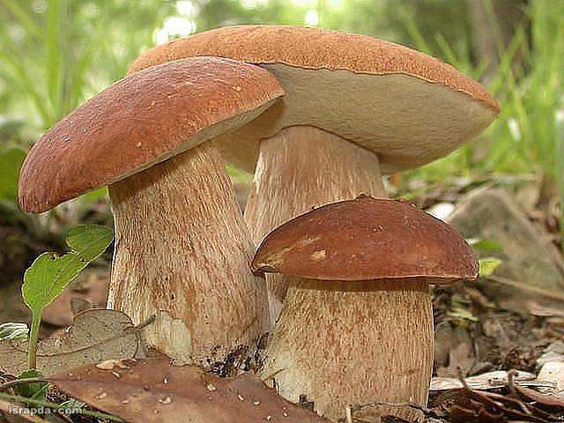
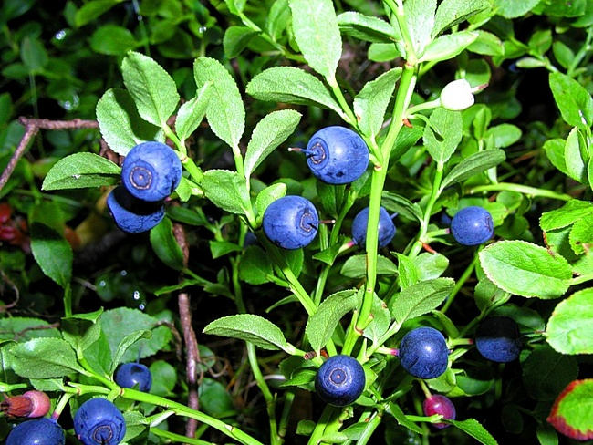
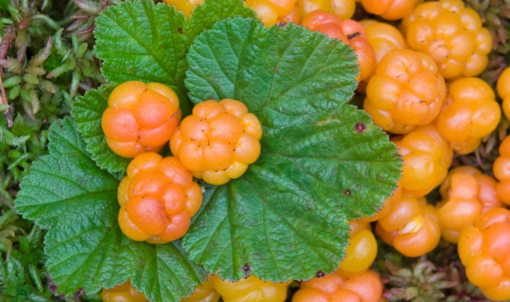
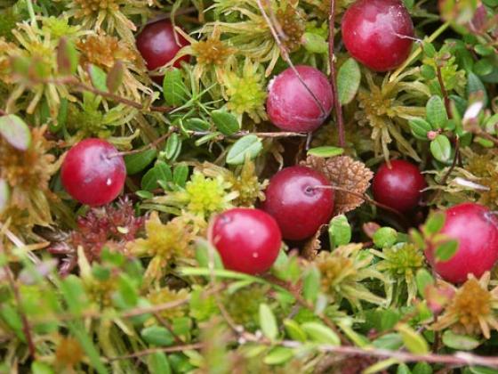
Воспитатель: Кто знает, каким урожаем радует нас лес нашего поселка? (Грибами, ягодами: брусникой, клюквой, черникой, морошкой…)
Воспитатель: Вы правильно назвали ягоды нашего леса. А кто знает названия грибов? (Подберезовики. Подосиновики, белые, сыроежки, грузди…)

Slide 9
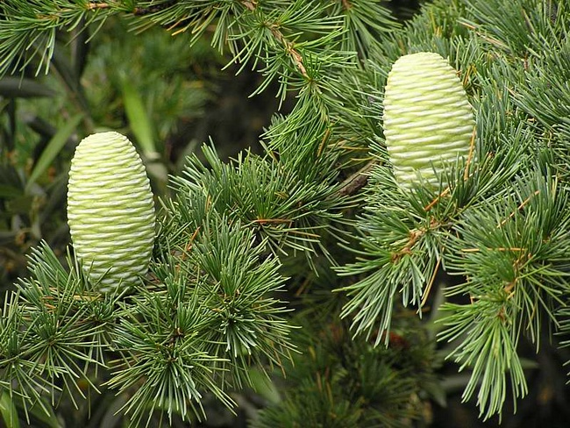
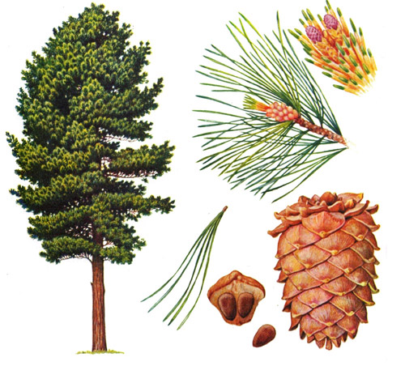
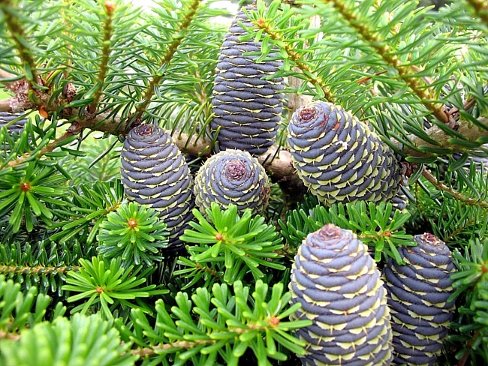
Воспитатель: А еще богат наш сибирский лес кедровыми щишками, которыми любят полакомиться не только люди, но и животные. Растут они на кедре.

Slide 10
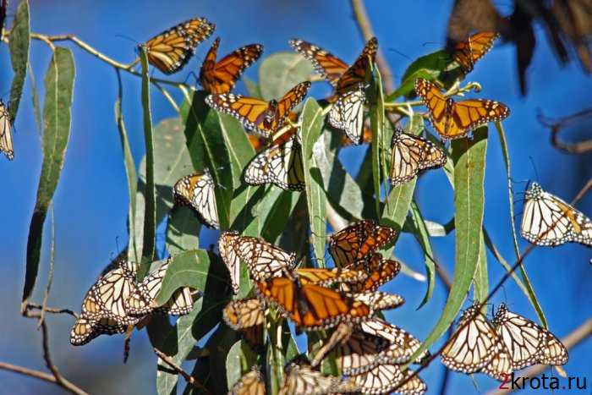
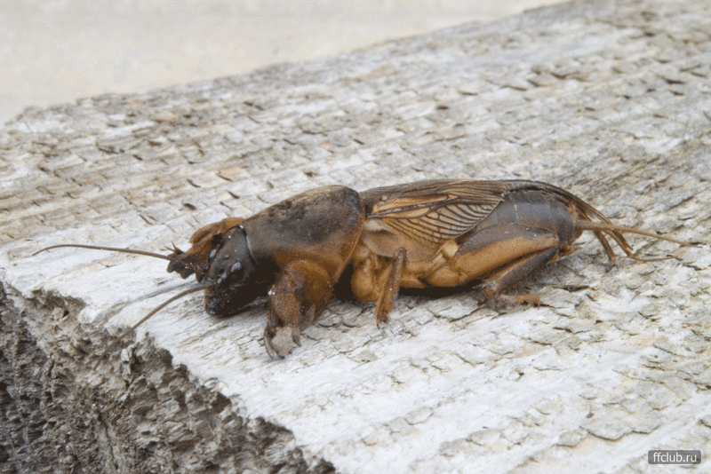
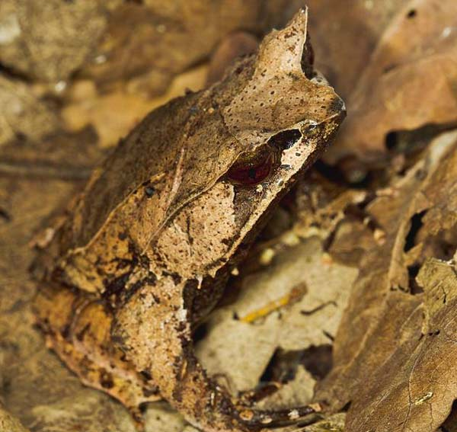
Воспитатель: Насекомые подыскивают себе место, где можно провести зиму: забиваются под кору деревьев, в щелочки домов, прячутся под кучей травы.

Slide 11
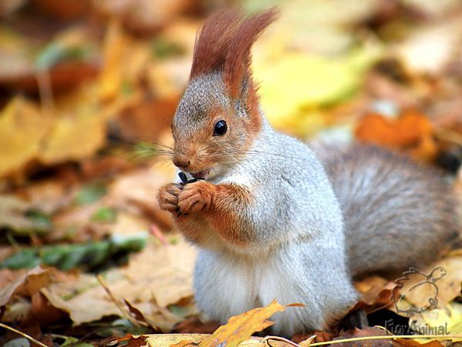
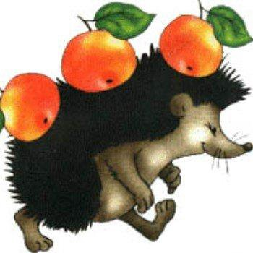
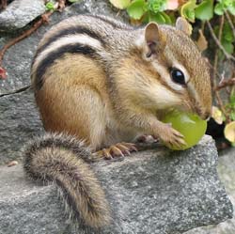
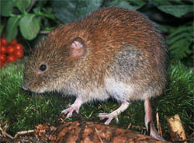
Воспитатель: Животные делают запасы продуктов на зиму. Белки, ежи собирают шишки, грибы. Прячут их на ветках деревьев, в дупле, в норе. Хомяки, бурундуки, мыши запасают свои норы колосками пшеницы, зернышками, семенами растений.

Slide 12
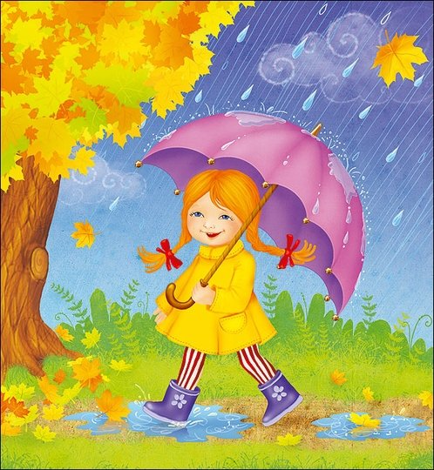
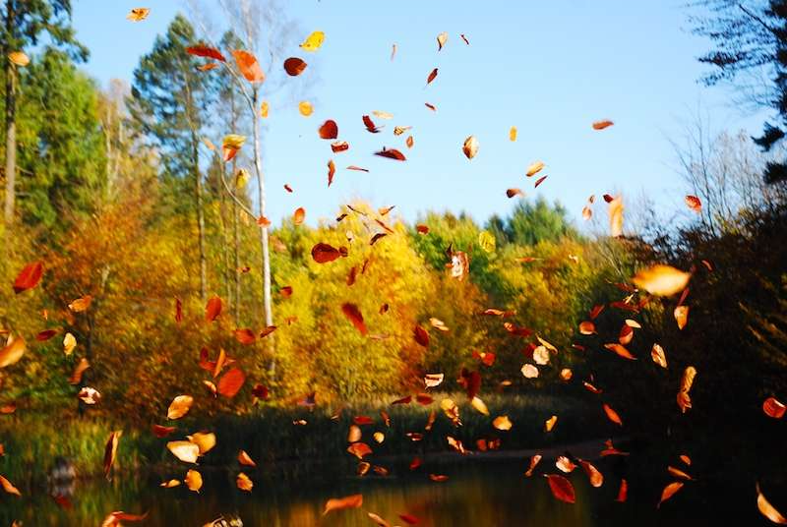
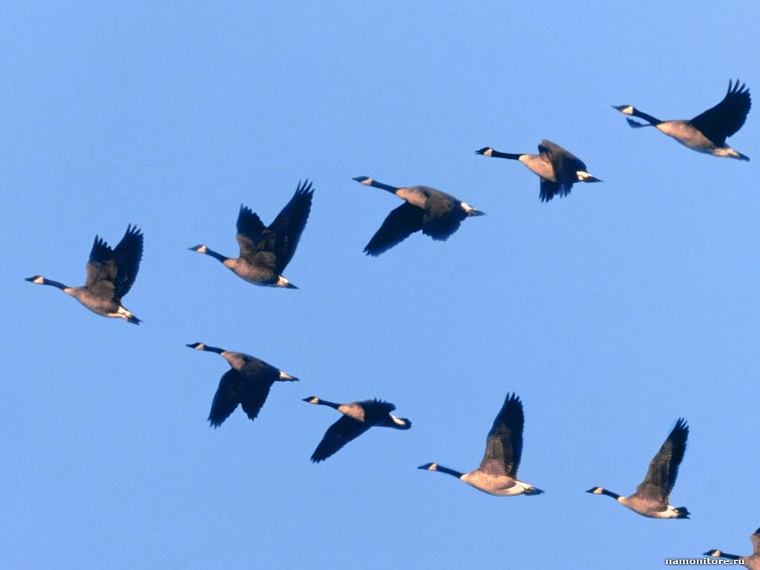
- Воспитатель: Как называется первый месяц осени? (Сентябрь) - Что происходит в сентябре? (Листья на деревьях желтеют, краснеют; люди собирают урожай; насекомые и животные готовятся к зиме) - Второй месяц осени называется октябрь. Повторите, дети. (Октябрь) - В октябре становится намного прохладнее. Все насекомые уже попрятались в укромные местечки. Птицы собираются в стаи и улетают на юг. - Какие птицы улетают в теплые края? (Утки, соловьи, грачи…) - Деревья роняют свои расписные листья на землю, покрывая ее разноцветным ковром. И это явление называется листопад. На улице уныло. Небо серое и почти каждый день идет дождь, люди прячутся под зонтом.

Slide 13
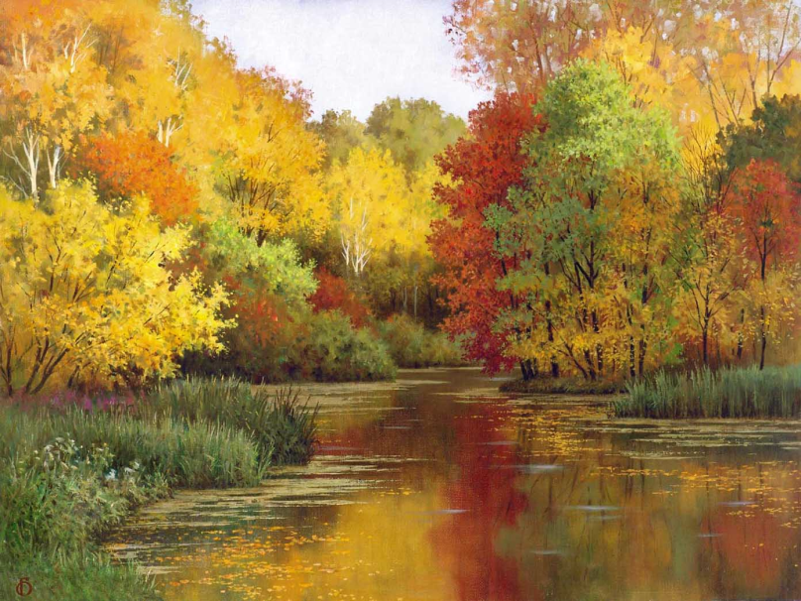
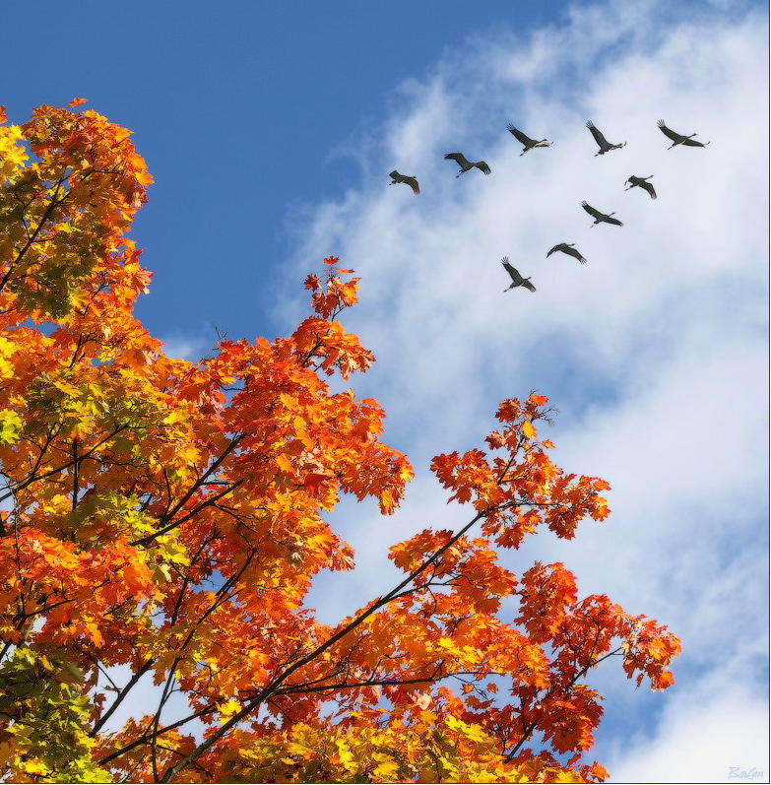
Воспитатель: Послушайте, что пишут поэты об октябре. Серый день короче ночи, Холодна в реке вода, Частый дождик землю мочит, Свищет ветер в проводах. Опадают листья в лужи, Хлеб убрали в закрома, До прихода зимней стужи Утепляются дома. (Г. Ладонщиков) - Ребята, что происходит в октябре с природой? Какие явления можно наблюдать? (Листопад, отлет птиц в теплые края, дожди) - Правильно! И последний осенний месяц называется ноябрь. Повторите, как называется последний месяц осени? (Ноябрь). В ноябре, в ноябре Каждый зверь в своей норе Сладко спит и видит сны В ожидании весны. Заглянула осень в сад - Птицы улетели. За окном с утра шуршат Жёлтые метели. Под ногами первый лёд Крошится, ломается. Воробей в саду вздохнёт, А запеть – Стесняется. (Е.Жданова)

Slide 14
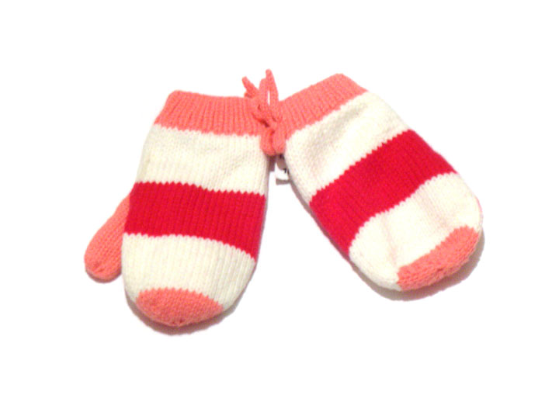
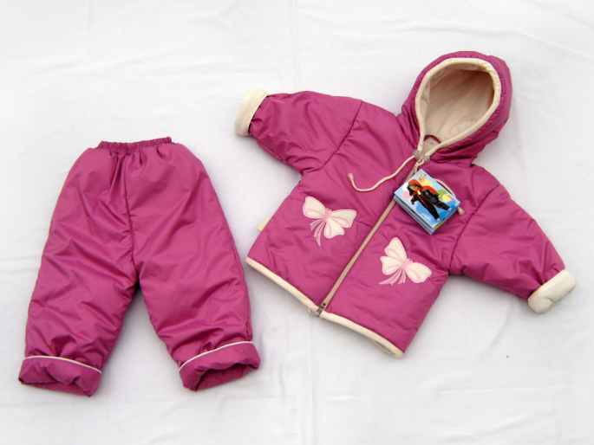
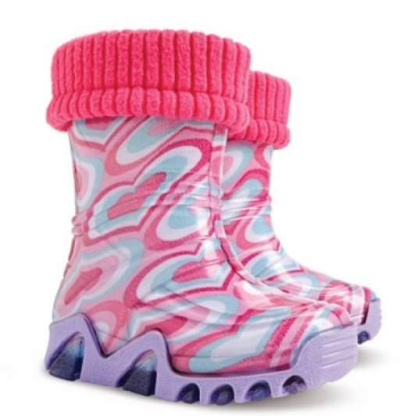
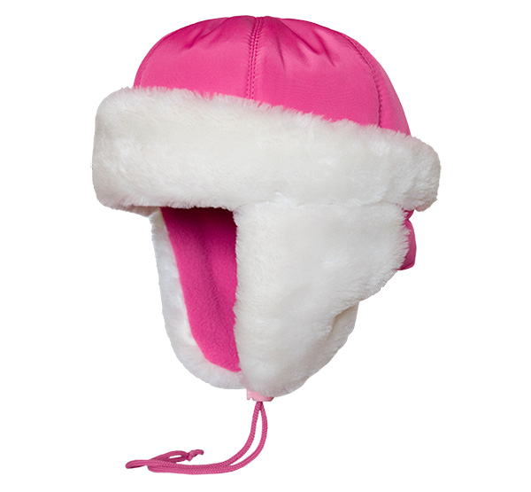
Воспитатель: В ноябре наступают первые холода. Лужи по утрам покрываются корочкой льда. С неба вместе с холодным дождем падают снежинки. На деревьях нет ни одного листочка. Люди одевают теплую одежду. Какую одежду и обувь одевают люди в холодное время года? (Шапки, куртки, пальто, шарфы, сапоги, ботинки)

Slide 15
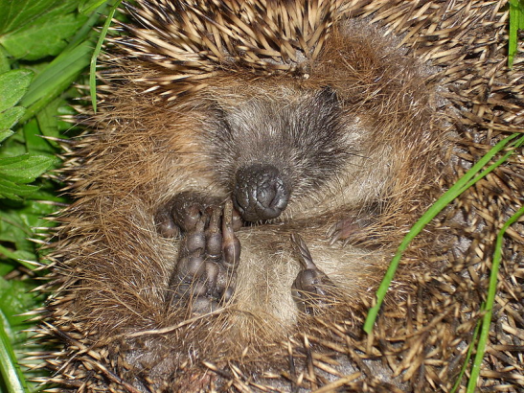
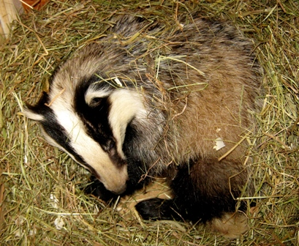
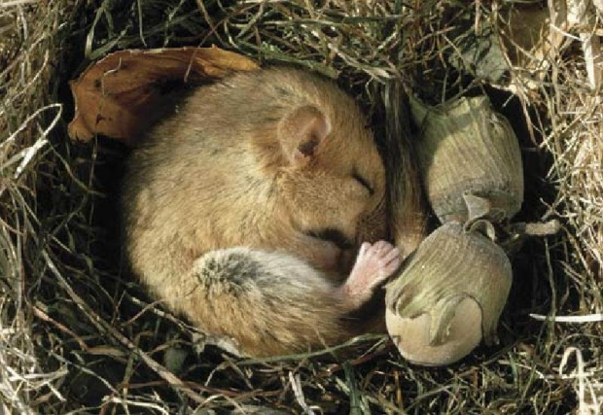
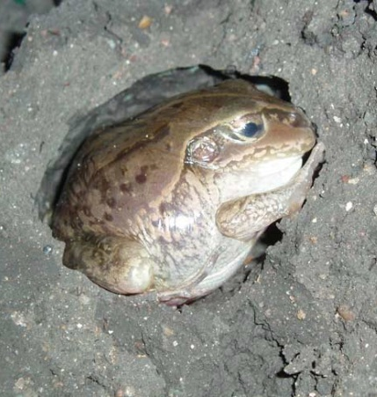
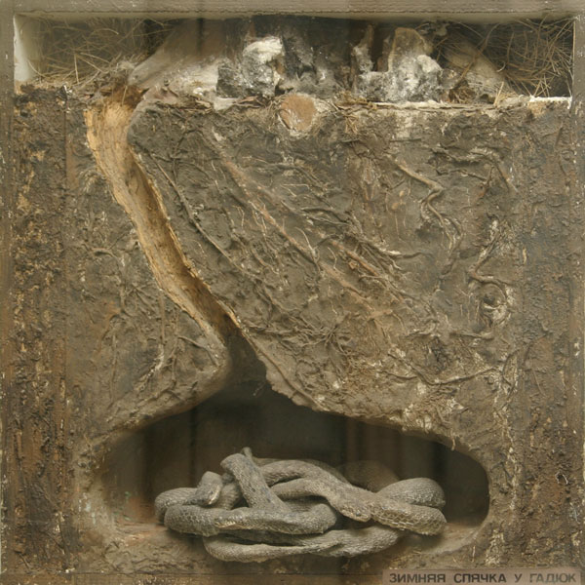
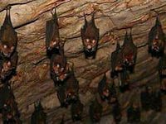
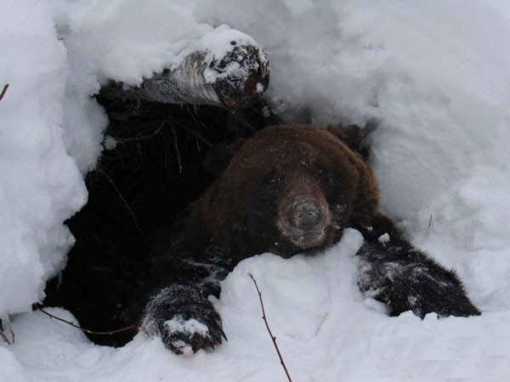
Воспитатель: Многие животные впали в зимнюю спячку. Какие, назовите? (Медведи, ежи, барсуки, лягушки, змеи, ящерицы, летучие мыши, ондатры). - Правильно, за лето эти животные копят жир, чтобы зимой, во время спячки, он их грел, и они не замерзли. Ежи, барсуки, ондатры натаскивают в свои норы много разной травы, пуха, делают себе в норе теплую лежанку. Медведи забираются в берлогу.

Slide 16
Воспитатель: Вот так и проходит осень, а за осенью какое время года приходит? (Зима) - Какие осенние месяцы вы запомнили? (Сентябрь, октябрь, ноябрь) - Что происходит с растительным и животным миром в сентябре (октябре, ноябре)? (Ответы детей) - Молодцы! А теперь послушайте приметы и поговорки об осени и объясните, как вы их понимаете? Приметы сентября: - Начали собирать шиповник - сентябрь пришел. - О начале грибной поры предупреждают густые теплые туманы. - Если в дождливую ночь сова часто ухает, быть завтра хорошей погоде. - Лягушки прыгают на берег и днем квакают, а рыбы выпрыгивают из воды - будет дождь. - Перистые облака - предвестники близких перелетов птичьих стай. - Гром в сентябре предвещает теплую осень. - Сентябрь без плодов не бывает. - Сентябрь - вечер года. (Дети объясняют значение поговорок по своему понятию)

Slide 17
Приметы октября: - Гром в октябре предвещает бесснежную, короткую и мягкую зиму. -Первый снег выпадает за сорок дней до настоящей зимы. - Листопад прошел быстро - скоро наступит стужа и зима будет суровой, а если листья остаются зелеными и долго держатся на деревьях - зима будет короткая, с небольшими морозами. - Сентябрь пахнет яблоком, октябрь - капустой. - В октябре ни на колесах, ни на санях. - Октябрь то плачет, то смеется. (Дети объясняют значение поговорок по своему понятию) Приметы ноября: - Охотник (ловец) пороши, что праздника ждет. - У ноября изо льда корона, из инея - перстенек, снегом низан поясок. - Иней на деревьях - к морозам, туман - к оттепели. - В ноябре зима с осенью борются. - В ноябре с утра может дождь дождить, а к вечеру сугробами снег лежать. Комары в ноябре - быть мягкой зиме. - Кто в ноябре не зябнет, тот и в декабре (январе) не замерзнет. (Дети объясняют значение поговорок по своему понятию) Воспитатель: Сегодня мы пойдем на прогулку и все вместе попробуем найти приметы сентября.

Slide 18
Список литературы 1.Примерная основная общеобразовательная программа дошкольного образования «От рождения до школы» под редакцией Н.Е.Вераксы, Т.С.Комаровой, М.А.Васильевой. – 2-е изд., испр. и доп.-М.: МОЗАИКА-СИНТЕЗ, 2011
Интернет-ресурсы:
nsportal.ru›Детский сад›Разное›…/prezentatsiya-osen
dou-sad.ru›index.php/literatura/22-stikhi…ob-oseni
doshvozrast.ru›roditeli/roditelistihi08.htm
http://doword.ru/astromoiya/17723/index.html
http://www.pervik66.ru/view_post.php?id=7763
http://otvet.mail.ru/question/23166877
http://wreferat.baza-referat.ru/Ёж
http://www.nbrkomi.ru/kk/base/raiony/vuktyl/osobo_ohranyaemye_prirodny…

